Slide 1
Gestion des Nappes profondes de Gironde
Chantiers en cours, à venir et décisions à prendre
Commission locale de l'eau
15 février 2021

Slide 2
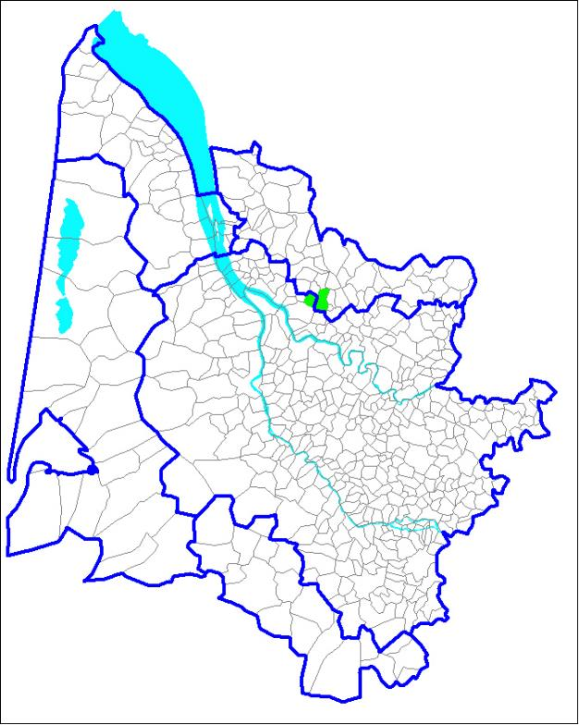
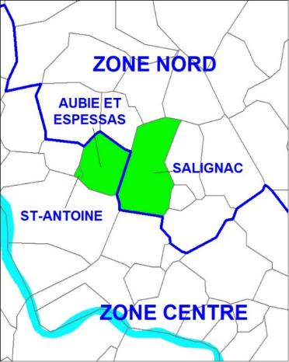
Modifications du SAGE
Délimitation des zones
Modification de la limite zone nord – zone centre :
Depuis le 1er janvier 2016, les communes de Salignac, Aubie-et-Espessas et Saint Antoine n'en font plus qu'une : Val de Virvée.
Le zonage du SAGE doit être modifié en conséquence.
Le groupe d'experts hydrogéologues a été consulté.
2

Slide 3
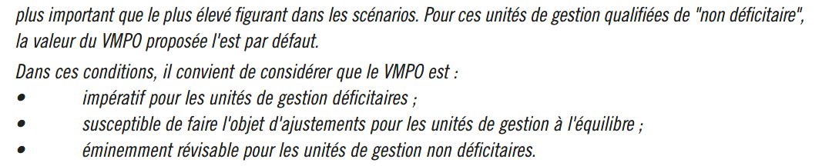
Modifications du SAGE
Révision des VMPO
page 11 du PAGD (tome 2)
Les valeurs des VMPO sont arrêtées après :
simulation d’un scénario de prélèvement (compte tenu de la dynamique des nappes captives, le scénario doit préciser non seulement les débits prélevés mais aussi, et avec précision, la localisation des prélèvements) ;
examen des variations de réserve induites ;
jugement à dire d’expert (groupe d'experts hydrogéologues auprès de la CLE) de l'acceptabilité de ces variations.

Slide 4
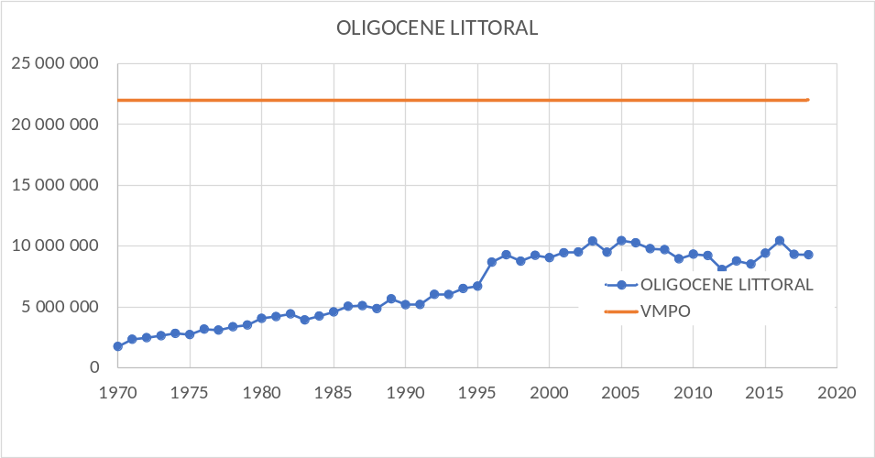
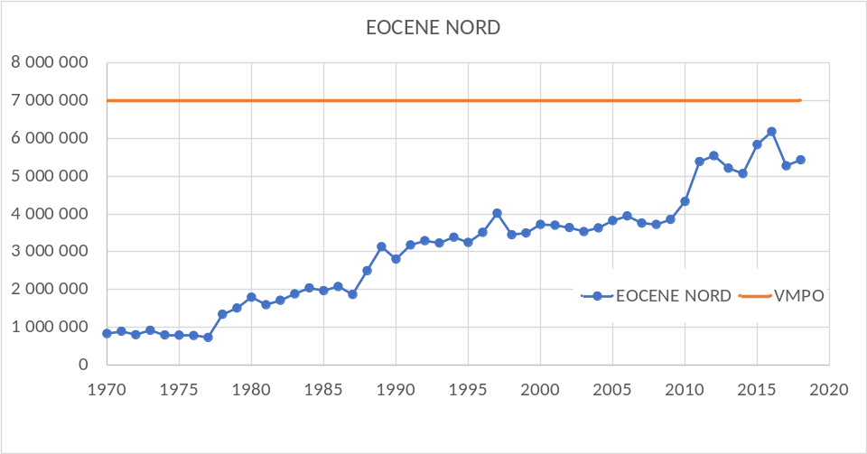
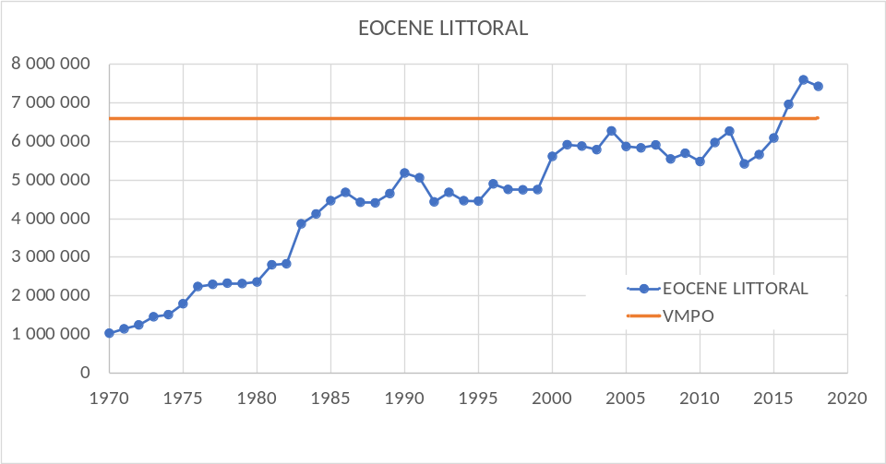
Modifications du SAGE
Révision des VMPO
Révision des VMPO :
  de l'Eocène nord
  des UG du littoral
10 Mm³
Travail en cours avec le BRGM
Groupe d'experts à consulter
4

Slide 5
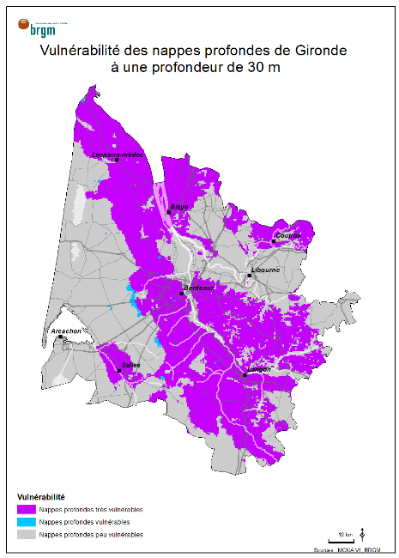
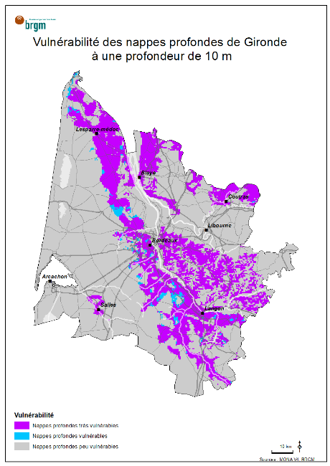
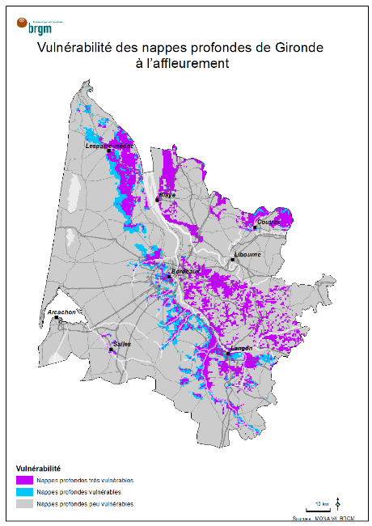
Etudes prévues par le SAGE à finaliser
Elaboration d'un carte de vulnérabilité des nappes du SAGE
Disposition 76 du PAGD
Proposition d'un jeu de 3 cartes de vulnérabilité des nappes du SAGE.
Travail fait avec le BRGM
A soumettre à la CLE
5

Slide 6
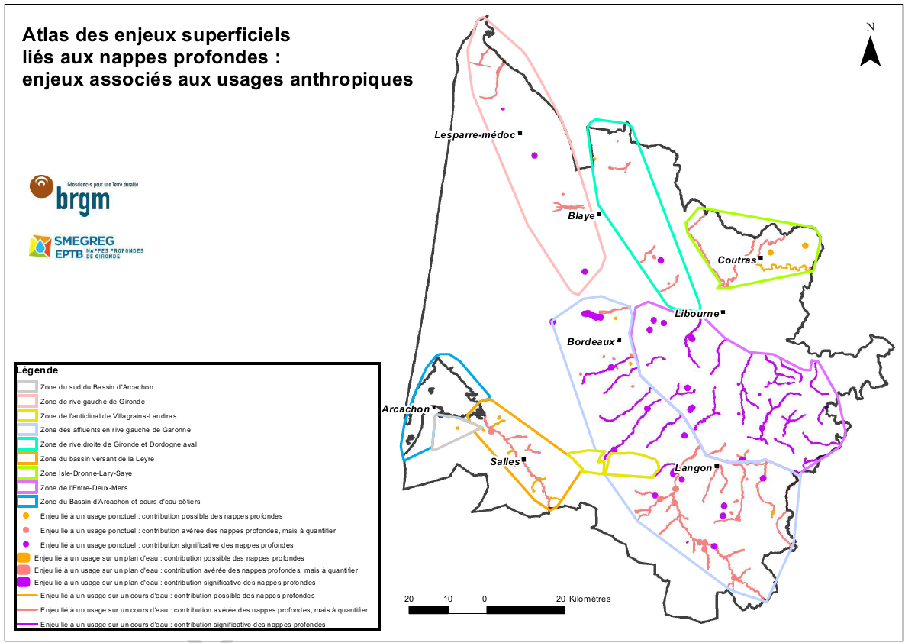
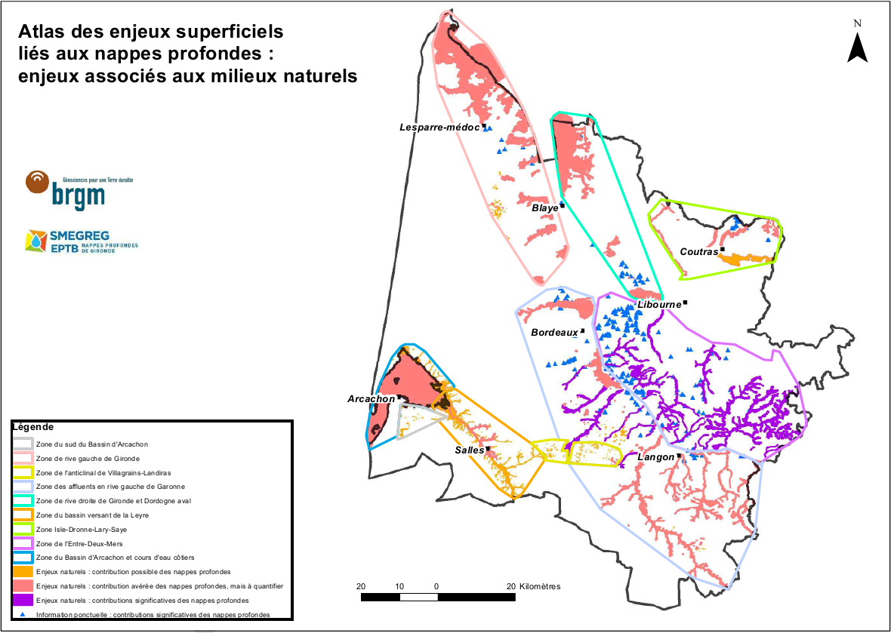
Etudes prévues par le SAGE à finaliser
Elaboration d'un Atlas des zones
à enjeux aval
Disposition 6 du PAGD
Proposition d'une première version de l'Atlas des zone à enjeux aval.
A soumettre à la CLE
6

Slide 7
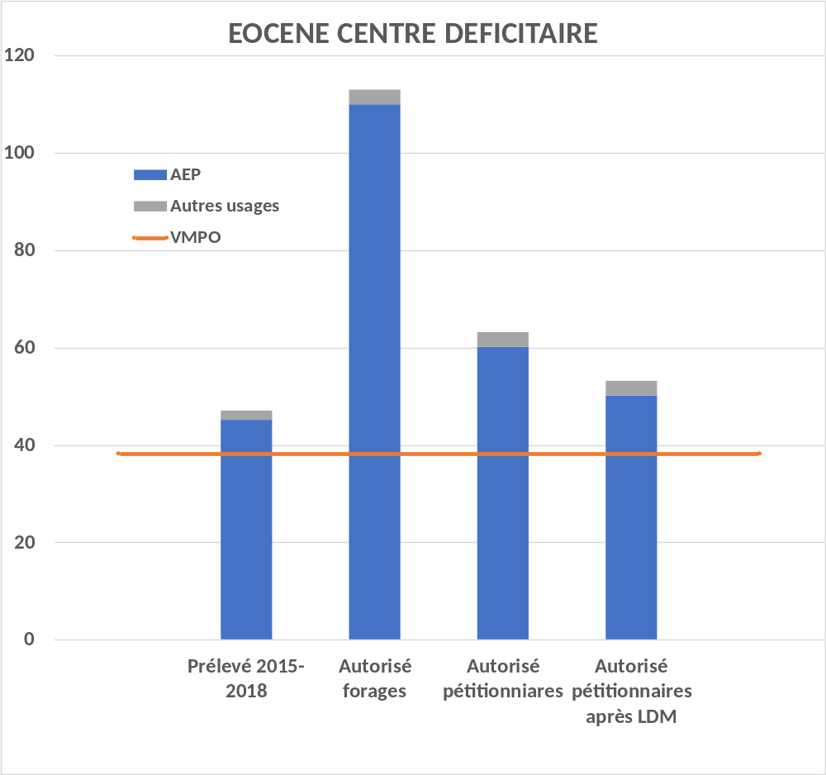
Révision des autorisations
de prélèvements à l'Eocène centre
1ère campagne de révision
Cumul autorisations par forage (110)
Révisions liées à la mise en service du CC LdM (- 10)
Cumul auto. pétitionnaires (63,2)
Après MES CC LdM (53,2)
Prélevé 2015/18 (47,1)
VMPO (38,3)
VMPO (38,3)
Différentiel trop important(15) pour garantir l'efficacité de la substitution LdM => campagne de révision préalable pour réduire écart autorisé - VMPO
7

Slide 8
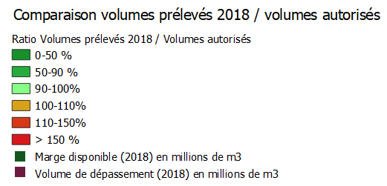
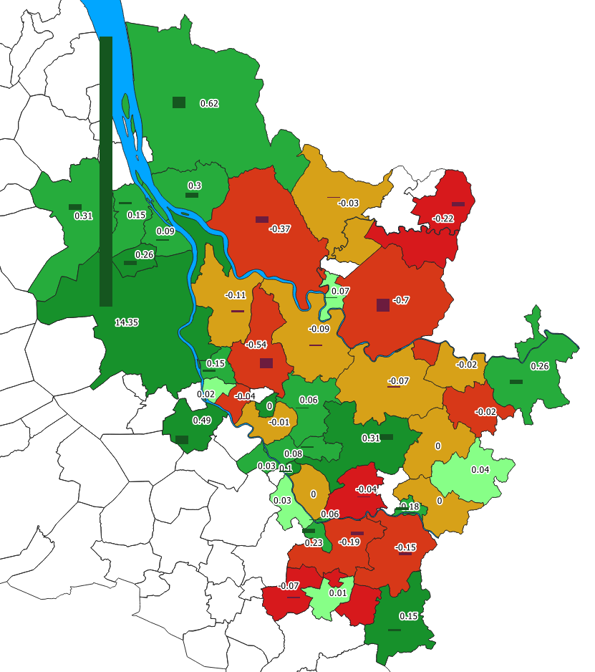
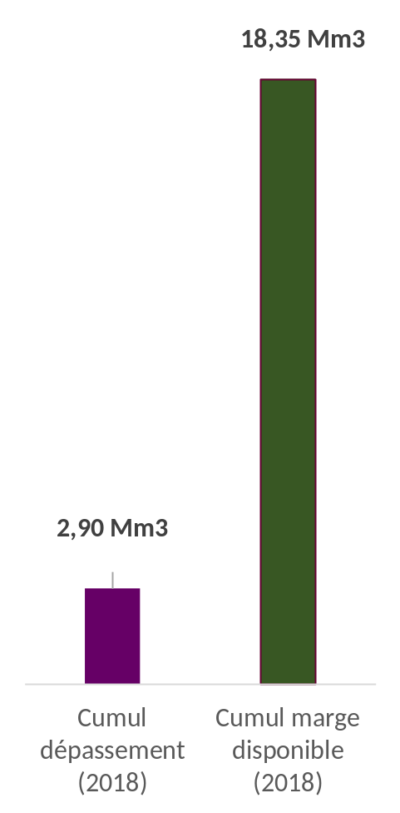

Révision des autorisations de prélèvement à l'Eocène Centre - Situation des services
Des situations hétérogènes avec :
des marges importantes
et des dépassements notables
Cumul des marges
Cumul des dépassements

Slide 9
Les objectifs d'une nouvelle campagne de révision des autorisations :
remobiliser, voire pour certains mobiliser, tous les services autour des enjeux de la gestion des nappes profondes : cette deuxième vague doit concerner tous les services, et notamment les oubliés de la première campagne ;
rapprocher, pour chaque unité de gestion déficitaire, le cumul de toutes les autorisations du volume maximum prélevable : garantie d'efficacité de la mise en service des substitutions structurantes ;
redistribuer, sous conditions, une partie des volumes d'autorisations aux services en situation de dépassement "malgré eux" ou qui sont engagés formellement dans des projets de substitutions portés par des tiers hors de leur territoire : ceci met en évidence l'interdépendance des services, donne du temps pour la mise en service des projets de substitution et évite le blocage systématique de l'urbanisation ;
mettre tous les services sur un pied d’égalité.

Slide 10
Les modalités pratiques proposées pour une nouvelle campagne de révision des autorisations :
pour tous les services girondins ;
volumes révisés sur la base d'une projection des prélèvements prenant en compte :
  les projections de population par territoire ;
  un objectif de diminution des pertes ;
prise en compte des regroupements, des transferts de la compétence AEP ;
attribution de volumes supplémentaires sous conditions d'un engagement :
  dans la mission de gestion de la ressource ;
  dans une politique d'économie d'eau (diminution des pertes, sensibilisation des usagers) ;
  dans la mise en œuvre de projets de substitution (locaux ou hors territoire et portés par des tiers).
Action portée par la représentante de l'Etat
Travail préparatoire avec la police de l'eau

Slide 11
Récapitulatif des travaux à venir
modification du SAGE : révision du zonage (D1)
modification du SAGE : révision des VMPO (D2)
atlas des zones à enjeux aval (D6)
révision des autorisations de prélèvement (D68)
carte de vulnérabilité des nappes du SAGE (D76)

